Slide 1
微算機概論實習
指令集(下)

Slide 2
Outline
程序流程控制指令(Program flow control instructions)
  無條件跳越(Unconditional Jumps)
  條件式跳越指令(The Conditional Jump Instructions)
  迴圈指令(The LOOP Instruction)
資料移動(Data Movement):堆疊(Stack)
  POP, PUSH
運算子(Operators)

Slide 3
無條件跳躍-jmp
無條件跳至該標籤(label)
L1:
.
.
jmp L1

Slide 4
無條件跳躍-jmp
無條件跳越指令是不須記錄返回位址而將原來的程式流程轉換至另一個程式流程。
跳越的目的位址可以是直接或間接的記憶體定址模式，且可以是短程(short)、近程(near)或遠程(far)的記憶體位址。
執行短程或近程跳越時，CPU會將目的位址轉換成偏移位址後載入IP暫存器中以改變程式流程。
而執行遠程跳越時，CPU會將目的位址轉換成偏移位址和區段位址後載入IP和CS暫存器中，以改變程式流程。

Slide 5
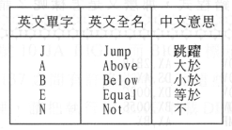
條件式跳躍
會隨旗標、或暫存器決定是否要跳到目的標籤
常緊隨AND、OR 、NOT 、CMP等指令，所以在跳越之前必須測試旗號的狀態。
若旗號的狀態不正確表示條件不成立則不跳越，若旗號的狀態正確表示條件成立則進行跳越。
以下的程式碼比較AX和BX中的無號整數並將較大者存入DX
mov dx,ax ;假設ax較大
cmp ax,bx ;比較ax與bx大小
jae L1 ;如果ax>=bx則跳至L1
mov dx, bx ;否則存bx值到dx
L1:

Slide 6

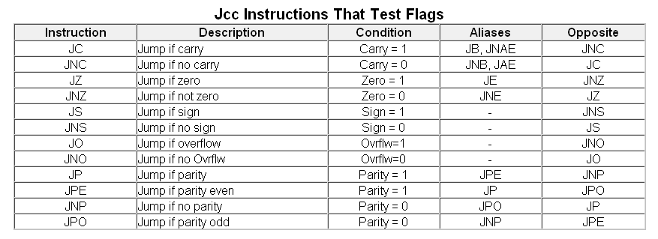
條件式跳躍–旗標值

Slide 7
條件式跳躍
假設一個8位元記憶體運算元稱為status
mov al,status
and al,00010000b ;測試Bit4
jnz L1 ;若Bit4為1則跳躍至L1
...
L1:

Slide 8
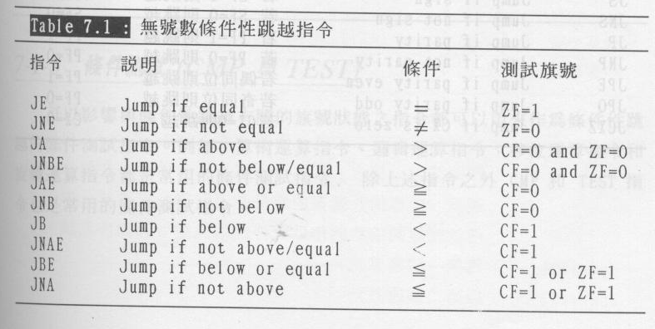
條件式跳躍–無號數

Slide 9
無號數的比較
比較三整數的最小者存入AX
.data
V1 WORD ?
V2 WORD ?
V3 WORD ?
.code
mov ax,V1 ;假設ax較大
cmp ax,V2 ;比較V1,V2
jbe L1 ;V1<=V2跳至L1
mov ax,V2 ;否則存V2值到ax
L1: cmp ax,V3
jbe L2
mov ax,V3
L2:

Slide 10
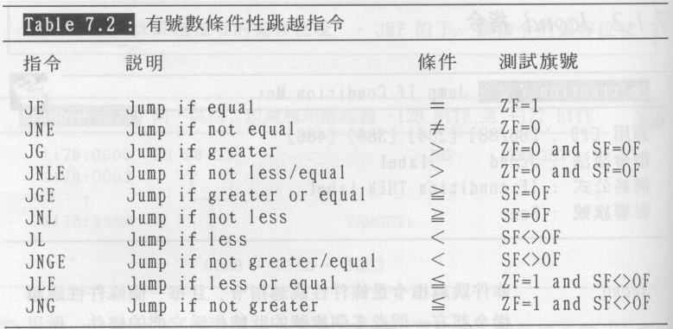
條件式跳躍–有號數

Slide 11
有號數的比較
當處理器比較80h和7Fh時使用JA或JG在解釋上是不同的
上述JG指令不跳躍因為 -128 小於 +127 ,
JA則跳躍因為無號 80h 比無號 7Fh 大
mov ax,80h ;80h或-128
cmp ax,7Fh ;7Fh或+127
jg IsGreater ;有號:+127大於-128
ja IsAbove ;無號:7F不大於80h

Slide 12
迴圈指令LOOP
用法:
  LOOP label
LOOP執行邏輯:
  執行時是以CX暫存器之值為計數值，其動作相當於將CX減1之後再比較CX是否為0，若為0則迴圈結束否則迴圈繼續。
L1:
.
.
loop L1

Slide 13
Loop內涵
L1: …
…
Loop L1
(dec cx
cmp cx,0
Ja L1)

Slide 14
LOOP EXAMPLE
初始一個有256個元素的位元組陣列,給予值0,1,2,3,4…
上述最後一行指令是必需的,因為loop在CX等於0時不跳躍至ArrayLp
mov cx, 255
ArrayLp: mov Array[cx], cl
loop ArrayLp
mov Array[0], 0
for(int i=255; i>0; i--){
Array[i] = i;
}
Array[0] = 0;

Slide 15
巢狀 LOOP
我們希望在LOOP中,還有一個LOOP
我們此時需要將外層的LOOP的CX先存起來
.data
count WORD ?
.code
mov cx,100 ; 設定外層迴圈執行次數
L1:
mov count,cx ; 儲存外層的CX到count
mov cx,20 ; 設定內層迴圈執行次數
L2: .
  .
  loop L2 ; 判斷內層迴圈
mov cx,count ; 將外層的CX存回
loop L1 ; 判斷外層迴圈
for(int i=100; i>0; i--){
int count = i;
for(int i=20; i>0; i--){
…
}
i = count;
}

Slide 16
堆疊(stack)
堆疊的動作就是把一個 word 單位(即2bytes)的資料放入與取出的動作，在放入時，我們必須指定是哪一個資料要放入堆疊，在取出時，我們必須指定取出的資料要放在哪裡。
「堆疊」只是一個名詞，事實上將資料放入堆疊，意思就是將資料放入某個記憶體位址，當你重複放很多資料入堆疊時，它不會相互覆蓋，所以它可以用來暫存你的資料。
存取堆疊的指令有PUSH，POP

Slide 17
PUSH和POP指令
使用格式:
push指令將資料從memory或 register移動到stack，pop指令將資料從stack移動到memory或register.
  push instructions (16 bits):
  SP = SP – 2, [SS:SP] = 16 bit operand (store result at location SS:SP.)
  pop instructions (16 bits):
  16-bit operand = [SS:SP], SP = SP + 2
  Push reg16
  push segreg
  push memory
  pop reg16
  pop segreg (except CS)
  pop memory

Slide 18
Stack operation(1 of 6)
Memory
堆疊的起始
SS
SP
偏移位址
PUSH
堆疊目前的頂端
POP
堆疊的底部(SP)的初值

Slide 19
Stack operation(2 of 6)
執行前
PUSH AX
PUSH BX
POP AX
POP BX
0000
SP
SS
00F8
Memory
AAAA
AX
00F8
3333
00FA
2222
1111
BBBB
BX
00FC
00FE
0000

Slide 20
Stack operation(3 of 6)
執行前
PUSH AX
PUSH BX
POP AX
POP BX
0000
SP
SS
00F6
Memory
00F6
AAAA
AAAA
AX
00F8
3333
00FA
2222
1111
BBBB
BX
00FC
00FE
0000

Slide 21
Stack operation(4 of 6)
執行前
PUSH AX
PUSH BX
POP AX
POP BX
0000
SP
SS
00F4
Memory
00F4
BBBB
AAAA
AAAA
AX
00F6
00F8
3333
00FA
2222
BBBB
1111
BX
00FC
00FE
0000

Slide 22
Stack operation(5 of 6)
執行前
PUSH AX
PUSH BX
POP AX
POP BX
0000
SP
SS
00F6
Memory
00F4
00F6
AAAA
BBBB
AX
00F8
3333
00FA
2222
1111
BBBB
BX
00FC
00FE
0000

Slide 23
Stack operation(6 of 6)
執行前
PUSH AX
PUSH BX
POP AX
POP BX
0000
SP
SS
00F8
Memory
00F4
00F6
BBBB
AX
00F8
3333
00FA
2222
1111
AAAA
BX
00FC
00FE
0000

Slide 24
PTR Operator
.data
myDouble DWORD 12345678h
 | myDouble | 78
 | myDouble+1 | 56
 | myDouble+2 | 34
 | myDouble+3 | 12
mov al,BYTE PTR myDouble ; AL = 78h
mov al,BYTE PTR [myDouble+1] ; AL = 56h
mov al,BYTE PTR [myDouble+2] ; AL = 34h
mov ax,WORD PTR myDouble ; AX = 5678h
mov ax,WORD PTR [myDouble+2] ; AX = 1234h

Slide 25
LENGTHOF Operator
LENGTHOF 會計算這個變數(陣列)共有幾個元素
.data LENGTHOF
byte1 BYTE 10,20,30 ; 3
array1 WORD 30 DUP(?),0,0 ; 32
array2 WORD 5 DUP(3 DUP(?)) ; 15
array3 DWORD 1,2,3,4 ; 4
digitStr BYTE "12345678",0 ; 9
.code
mov ecx,LENGTHOF array1 ; 32

Slide 26
SIZEOF Operator
SIZEOF會計算這個變數(陣列)共佔了幾BYTE的記憶體空間
.data SIZEOF
byte1 BYTE 10,20,30 ; 3
array1 WORD 30 DUP(?),0,0 ; 64
array2 WORD 5 DUP(3 DUP(?)) ; 30
array3 DWORD 1,2,3,4 ; 16
digitStr BYTE "12345678",0 ; 9
.code
mov ecx,SIZEOF array1 ; 64

Slide 27
TYPE Operator
TYPE 會回傳變數的大小(以BYTE為單位)
.data
var1 BYTE ?
var2 WORD ?
var3 DWORD ?
var4 QWORD ?
.code
mov ax,TYPE var1 ; 1
mov ax,TYPE var2 ; 2
mov ax,TYPE var3 ; 4
mov ax,TYPE var4 ; 8

Slide 28
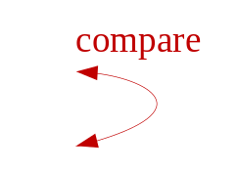
LAB5
利用泡沫排序法將底下陣列重新排序 (雙層迴圈)
array byte 12h, 11h, 99h, 28h, 70h, 16h
array | 12h
array+1 | 11h
… | 99h
 | 28h
 | 70h
 | 16h
array | 11h
array+1 | 12h
… | 99h
 | 28h
 | 70h
 | 16h
array | 11h
array+1 | 12h
… | 16h
 | 28h
 | 70h
 | 99h

Slide 29
泡沫排序法
比較相鄰的元素。如果第一個比第二個大，就交換他們兩個。
對每一對相鄰元素作同樣的工作，從開始第一對到結尾的最後一對。在這一點，最後的元素應該會是最大的數。
針對所有的元素重複以上的步驟，除了最後一個。
持續每次對越來越少的元素重複上面的步驟，直到沒有任何一對數字需要比較。

Slide 30


